Slide 1
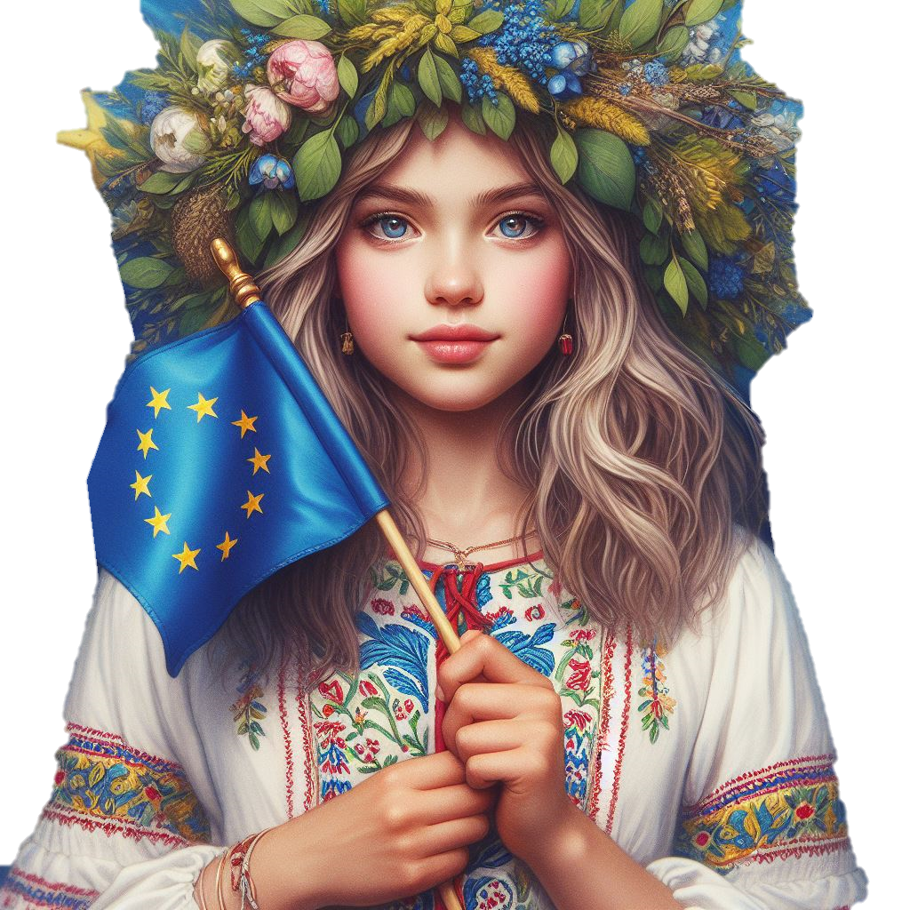


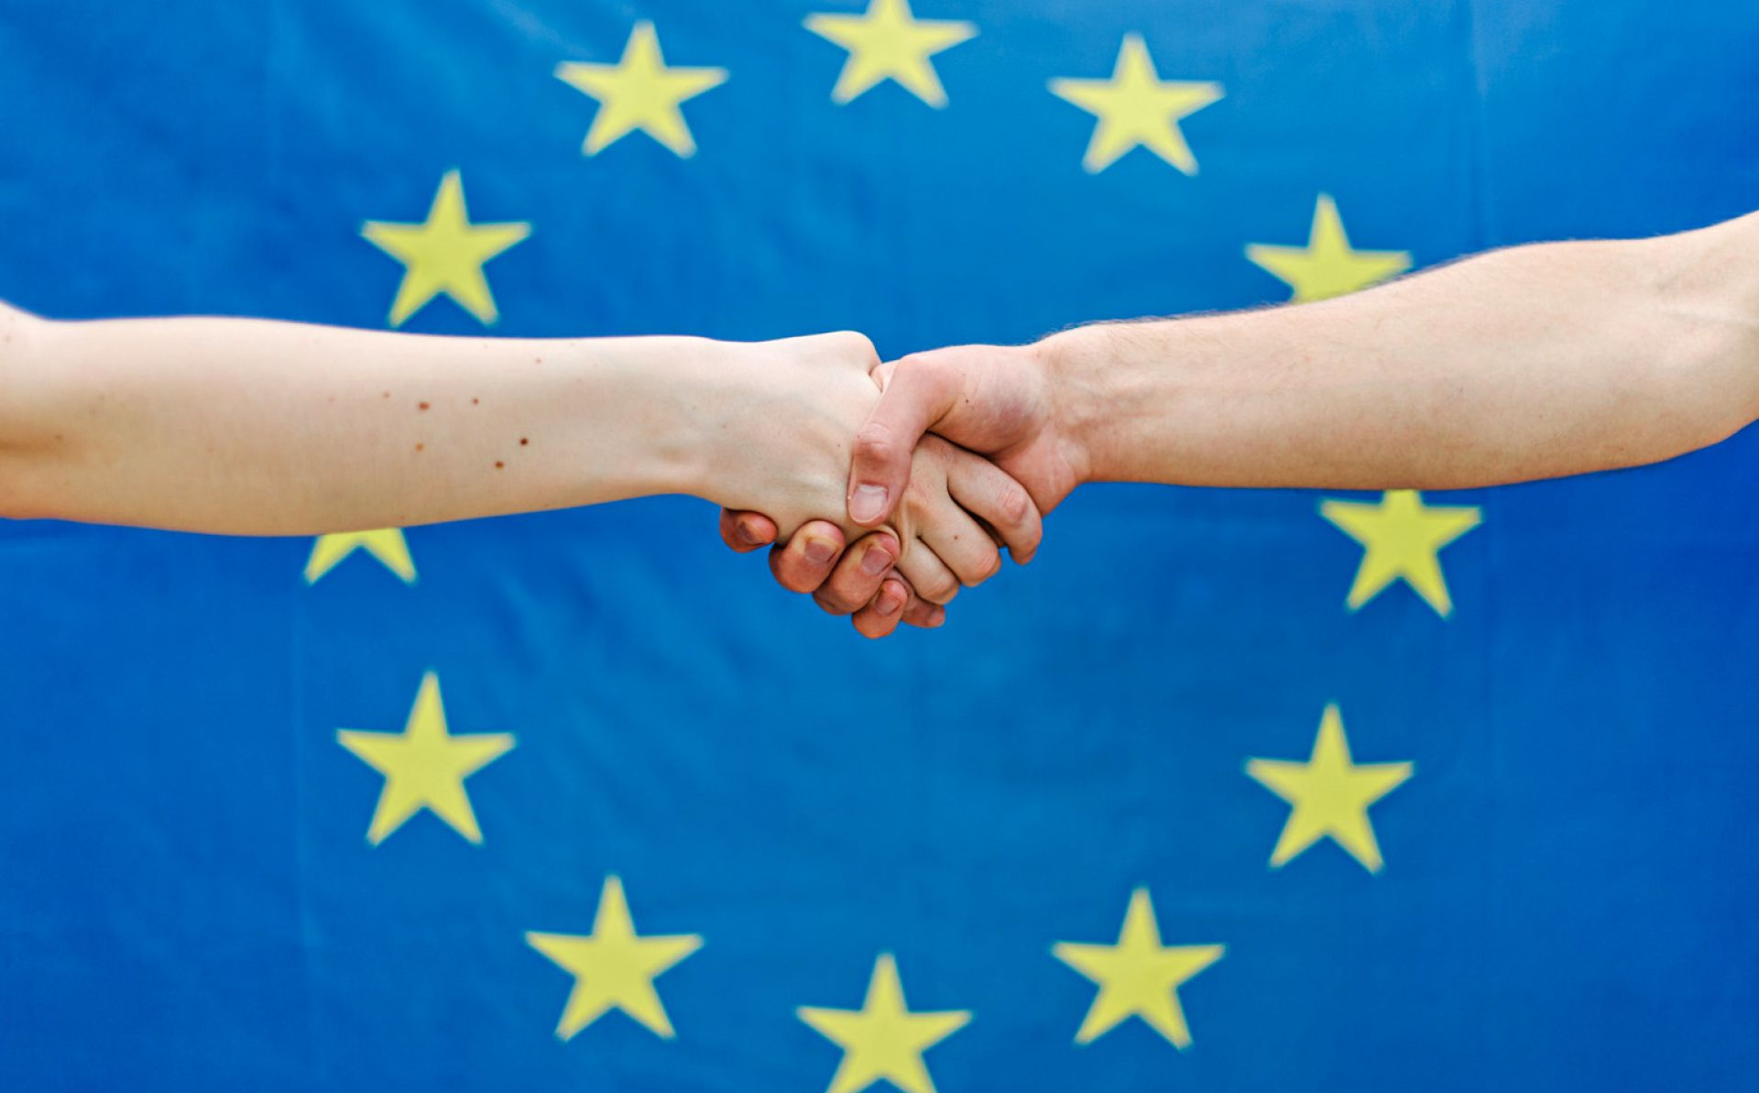
9 травня
Єдиний урок до Дня Європи «Європа – наш спільний дім»
Підготувала вчитель 8-Б класу
Красницька О.І.

Slide 2
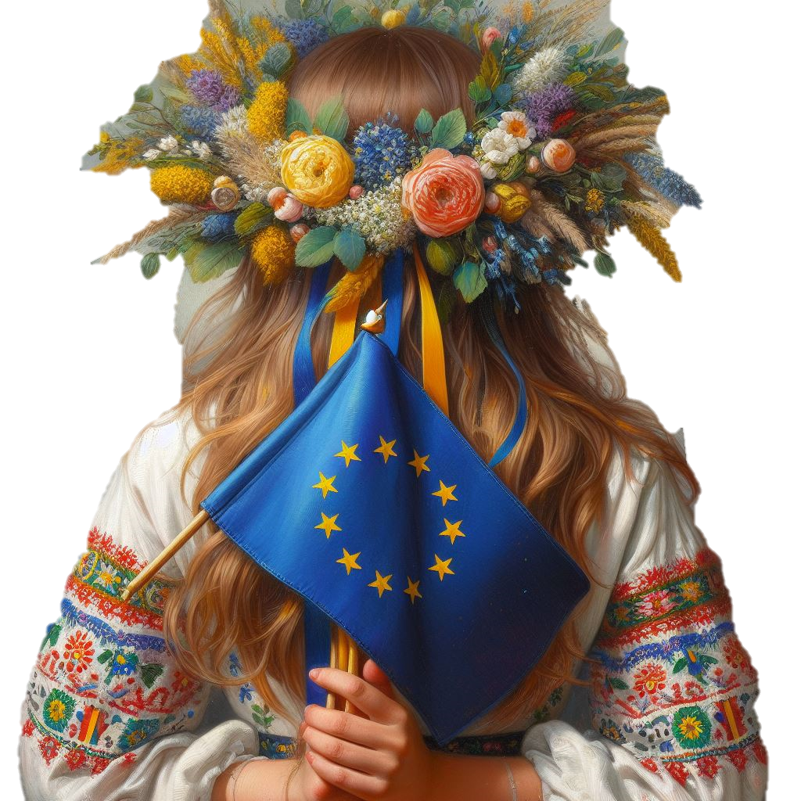
Де́нь Євро́пи — свято, що відзначається 9 травня в Україні, Європейському Союзі та інших країнах на відзначення миру та єдності на європейському континенті.

Slide 3

Насамперед тому, що ми — європейці.
Ми маємо багато спільного з іншими європейцями - від Лісабону до Варшави, від Гельсінкі до Риму або у будь-якому куточку Європи.
Чому це свято відзначають в Україні?
.

Slide 4
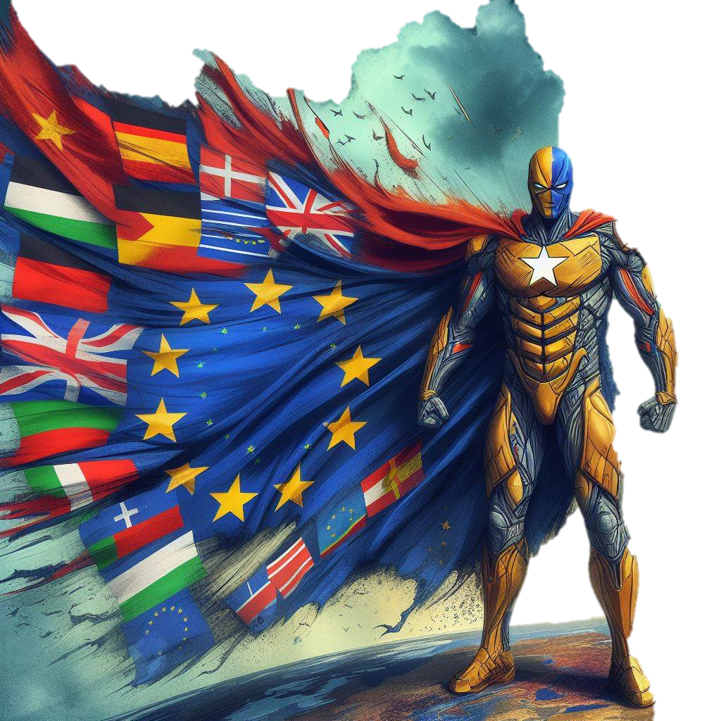
Значною мірою сьогоднішню Європу створив
Європейський Союз.
Нині ЄС складається з 27 держав, які об’єдналися разом з метою спільно будувати майбутнє, яке всім принесе мир та добробут.

Slide 5

Зараз Європейський Союз регулює життя понад
500 мільйонів людей.

Slide 6
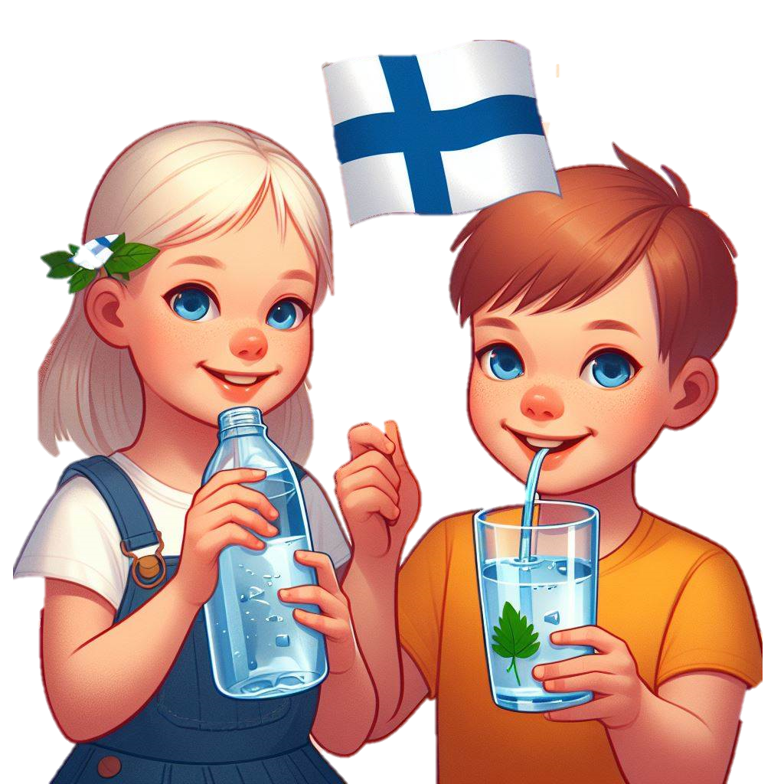

У Фінляндії найчистіша в світі вода - водопровідну воду можна пити прямо з-під крана в будь-якому регіоні країни.

Slide 7
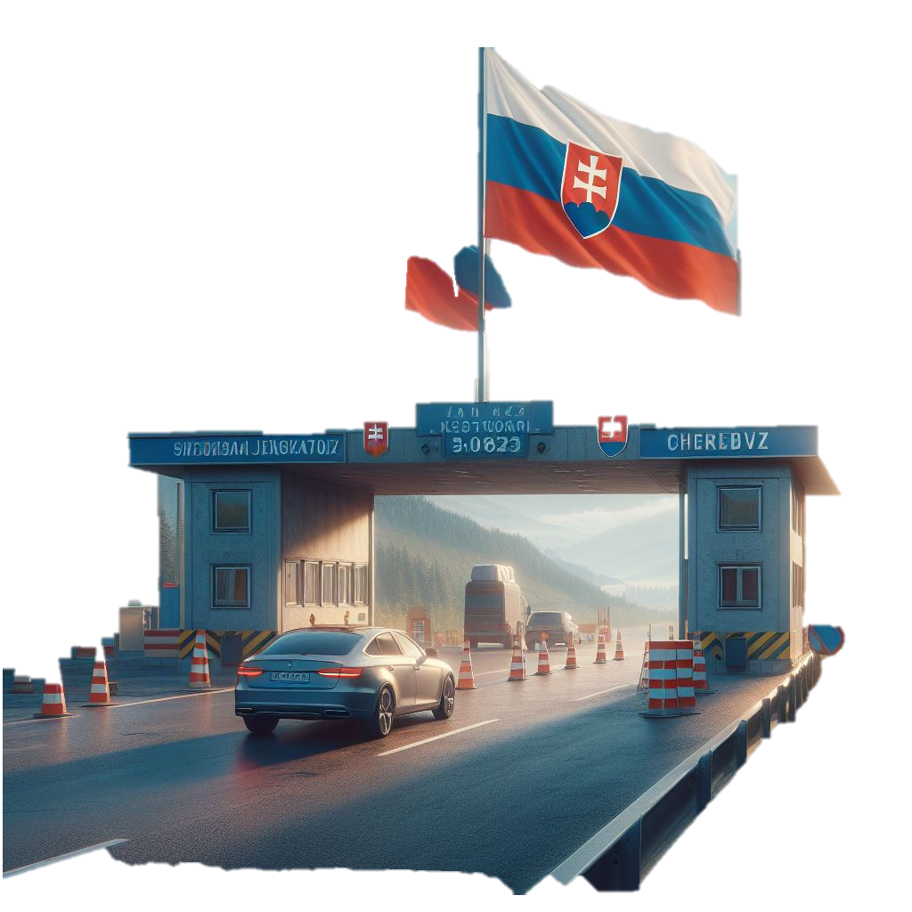


Між столицею Австрії (Відень) і столицею Словаччини (Братислава) всього 1 година їзди.

Slide 8
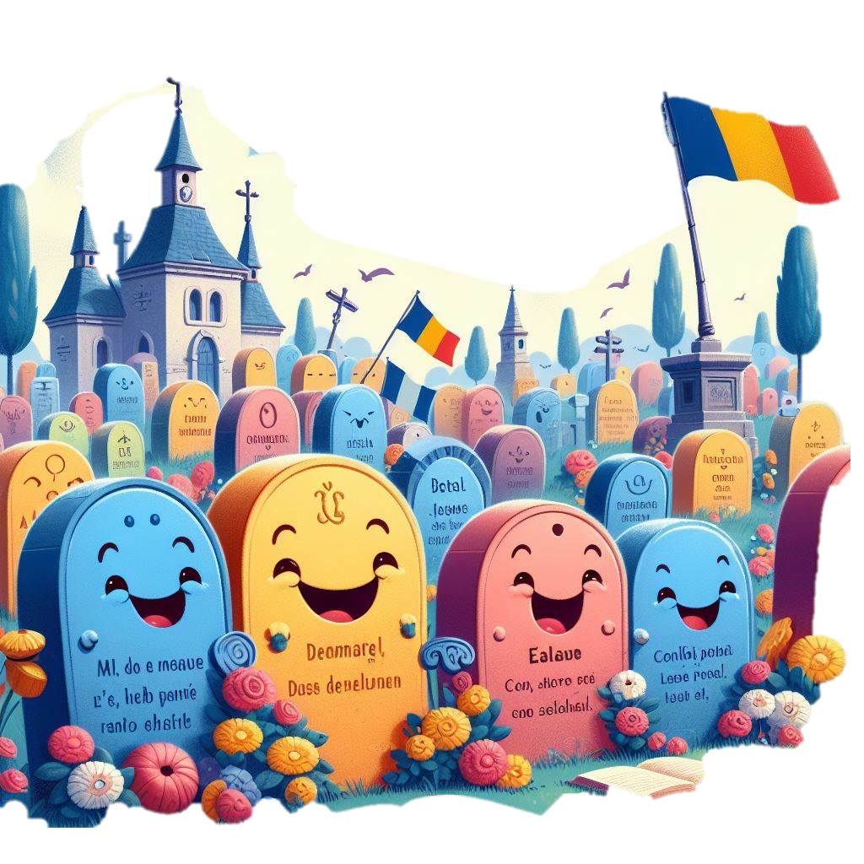

В Румунії є незвичайне кладовище, яке і називається веселим. Його незвичайність полягає в тому, що на кожному надгробку вибито дотепний веселий віршик.

Slide 9


Найбільш відвідуваний пам’ятник у світі — Ейфелева вежа у Франції, Париж. Її висота становить 320 метрів.

Slide 10
